Slide 1
11 状态空间模型和卡尔曼滤波
11.1 状态空间模型
11.2 卡尔曼滤波
11.3 方法评价
回总目录

Slide 2
11.1 状 态 空 间 模 型
一、状态空间模型简述
状态空间模型是动态时域模型，以隐含着的时间为自变量。状态空间模型包括两个模型：一是状态方程模型，反映动态系统在输入变量作用下在某时刻所转移到的状态；二是输出或量测方程模型，它将系统在某时刻的输出和系统的状态及输入变量联系起来。
回总目录
回本章目录

Slide 3
状态空间模型分类
状态空间模型按所受影响因素的不同分为：
（1）确定性状态空间模型
（2）随机性状态空间模型
状态空间模型按数值形式分为：
（1）离散空间状态模型
（2）连续空间状态模型
回总目录
回本章目录

Slide 4
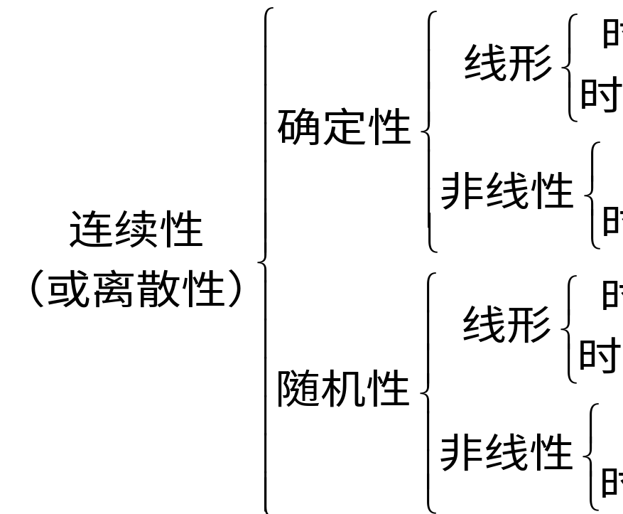
状态空间模型按所描述的动态系统可以分为：
（1）线性的与非线性的
（2）时变的与时不变的
回总目录
回本章目录

Slide 5
二、系统的状态空间
离散事件随机性系统的概念是系统理论中最基本的概念。
离散事件随机性系统的状态，是指系统内部的可能运动状态和可能储能状态。系统在k=k₀时刻的状态，是在k<k₀时以系统内部储能的积累结果，并在k=k₀时以系统要素储能的方式表现出来，还将影响系统在k>k₀时的外部行为。
回总目录
回本章目录

Slide 6
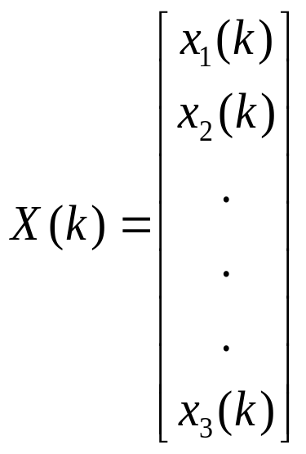
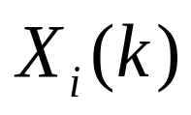
用随机向量序列来描述系统在任一时刻的状态向量，称为状态向量法，也称为状态空间法。状态向量表示为：
其中 （k=1，2，1…，n）为第i个状态向量。
回总目录
回本章目录

Slide 7
三、系统的输入输出
输入输出状态概念
引入状态向量是为了对系统内部结构进行
数学描述，但在许多情况下，系统的状态是无
法直接量测到的，有时甚至全部不能量测到。
在实际工作中，能量测到的量之势系统的输入与输出。
回总目录
回本章目录

Slide 8
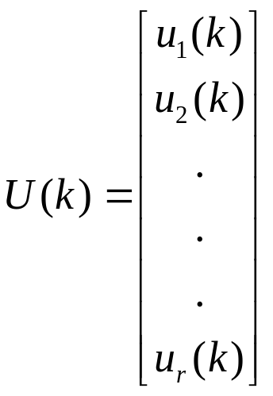

输入输出变量表示
系统的输入也是随时间而变的一组变量，表示为：
称为输入向量，其分量 （i=1，2，…，r)称为输入变量。
回总目录
回本章目录

Slide 9
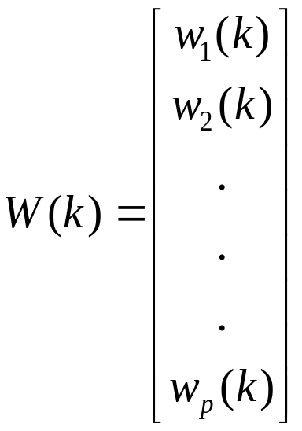
输入输出变量表示
系统所受的随机干扰也是随时间而变的一组变量，表示为：
称为系统的动态模型噪声，它是系统的一种特殊输入向量。
回总目录
回本章目录

Slide 10
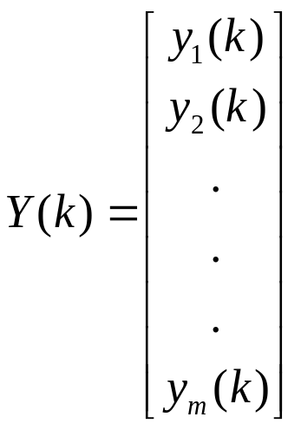
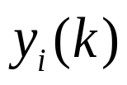
输入输出变量表示
系统的输出也是随时间而变的一组变量，表示为：
称为输出向量，其分量 （i=1，2，…，m)称为输入变量。
回总目录
回本章目录

Slide 11
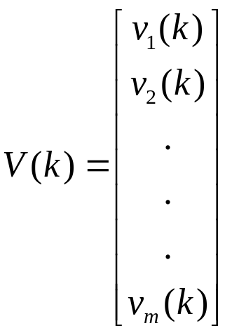
输入输出变量表示
量测系统也会受到随机噪声的污染，表示为：
称为系统的量测噪声。
回总目录
回本章目录

Slide 12
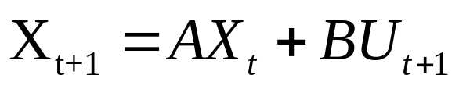
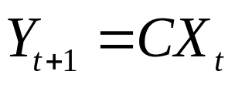
四、状态空间模型
状态空间模型定义
状态空间模型是描述动态系统的完整模型，它表达了由于输入引起系统内部状态的变化，并由此使输出发生的变化。
状态空间模型的不同形式
如，线性时不变模型的状态方程可表示为：
输出方程为：
回总目录
回本章目录

Slide 13
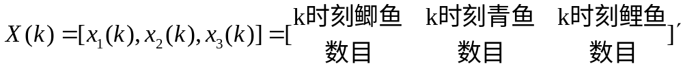
五、状态空间模型的建立
例 题
• 例 1
某养鱼场为了反映池塘鱼种的变化，请你帮助建立状态空间模型。
解答：
（1）取状态向量X（k）为k时刻3个鱼种的数量：
输入向量为：
回总目录
回本章目录

Slide 14
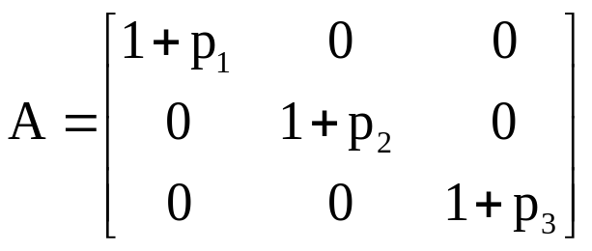
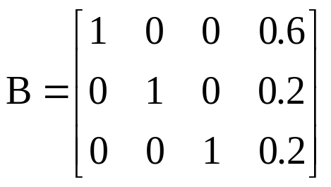
（2）状态转移矩阵
式中： p₁，p₂，p₃为鲫鱼、青鱼和鲤鱼的生长率，这里为p₁=0.1，p₂=0.13，p₃=0.08。
（3）输入矩阵仍定为常阵
回总目录
回本章目录

Slide 15

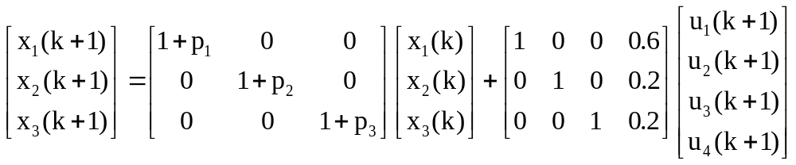

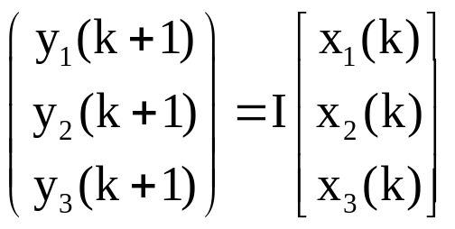
（4）输出矩阵或预测矩阵C为3×3维单位阵， 这样输出向量或量测向量就等同于状态向量，状态空间模型：
即：
回总目录
回本章目录

Slide 16
11.2 卡 尔 曼 滤 波
一、卡尔曼滤波的意义
卡尔曼滤波的实质是由量测值重构系统的状态向量。它以“预测—实测—修正”的顺序递推，根据系统的量测值来消除随机干扰，再现系统的状态，或根据系统的量测值从被污染的系统中恢复系统的本来面目。
回总目录
回本章目录

Slide 17

二、卡尔曼滤波的形式
模型要求
卡尔曼滤波要求模型已知。即模型的结构与参数已知，且随机向量的统计特征已知。
卡尔曼滤波分类
记 的向量函数：
为状态X（k)的估计量，分三种情况：
当k>j时，称为预测；
当k=j时，称为滤波；
当k>j时，称为平滑。
回总目录
回本章目录

Slide 18
三、卡尔曼滤波特点
卡尔曼滤波是解决状态空间模型估计与预测的有力工具之一，它不需存储历史数据，且可以同过计算机程序到达对状态空间模型的优化拟合。
回总目录
回本章目录

Slide 19
11.3 方 法 评 价
一、状态空间的特点
1、状态空间模型不仅能反映系统内部状态，而
且能揭示系统内部状态与外部的输入和输出
变量的联系。
2、状态空间模型将多个变量时间序列处理为向
量时间序列，这种从变量到向量的转变更适
合解决多输入输出变量情况下的建模问题。
3、状态空间模型能够用现在和过去的最小信
息形式描述系统的状态，因此，它不需要大
量的历史数据资料，既省时又省力。
回总目录
回本章目录

Slide 20
二、状态空间局限性
状态空间表示一般是基于马尔科夫特性，这就意味着给定系统的现在状态，则要求系统的将来与过去独立。如果一个系统不满足马尔科夫特性，那么就不适合用状态空间模型。
回总目录
回本章目录

